Slide 1

学术写作与学术规范
小组研讨汇报
小组成员：
汇报时间：2024年10月25日
Notes:
亮亮图文旗舰店
https://liangliangtuwen.tmall.com

Slide 2

论文1
MOTR: End-to-End Multiple-Object Tracking with Transformer
MOTR: 基于Transformer的端到端多目标跟踪
文章来源：ECCV 2022

Slide 3

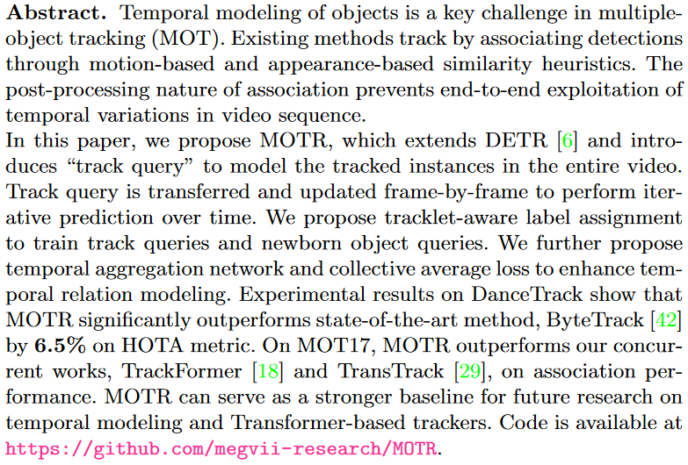
论文1：MOTR: End-to-End Multiple-Object Tracking with Transformer
1 摘要部分
Background：
交代在多目标跟踪任务中时间建模问题的重要性
交代目前解决问题的方法及其对时间信息利用上存在的不足
Method：
交代研究方法是从目标检测框架DETR迁移过来
提供针对迁移后出现的问题提出的解决方案
Result：
提供研究的实验结果和得到的性能
交代所提出方法重要学术价值
提供可供复现实验结果的代码

Slide 4
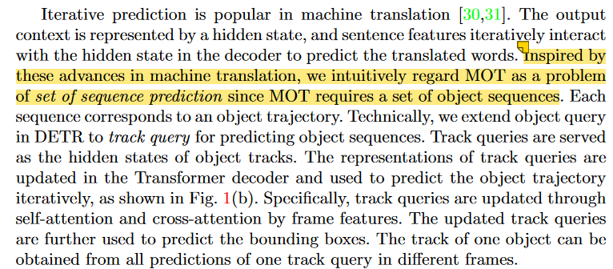
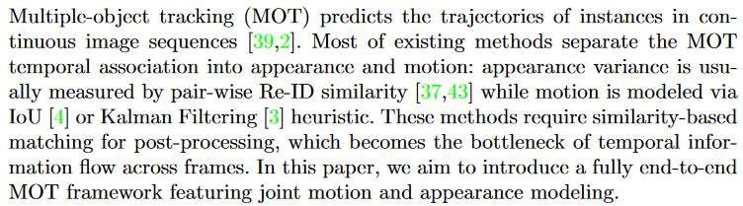
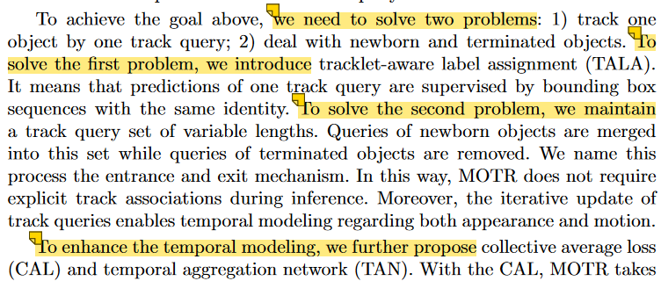
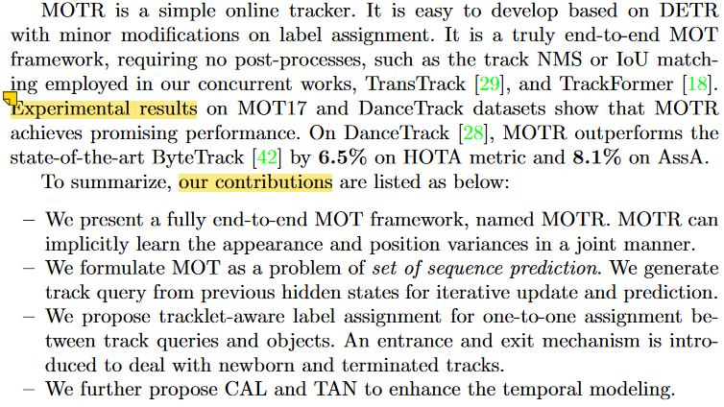
论文1：MOTR: End-to-End Multiple-Object Tracking with Transformer
2 引言部分
介绍任务定义、概括现有方法及其问题、引出本文目标
介绍达到本文目标所抽象出的模型
从抽象出的模型出发，提出本文需要解决的问题及解决方案
介绍实验性能数字，总结MOTR的主要贡献

Slide 5
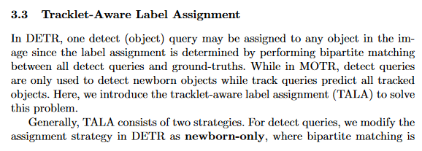
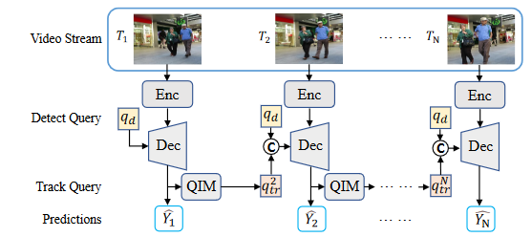
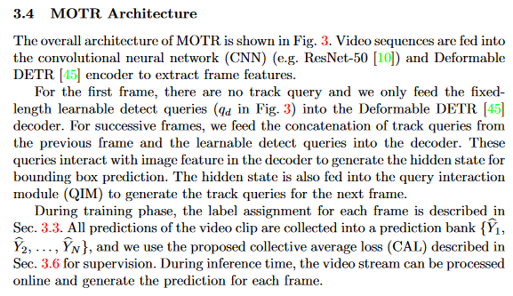
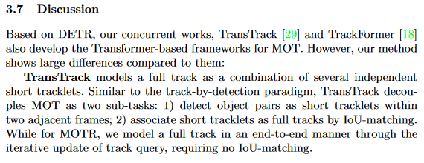
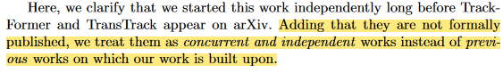
论文1：MOTR: End-to-End Multiple-Object Tracking with Transformer
3 方法部分
缺点：轨迹感知的标签分配策略是MOTR的关键组分，应该整合到3.4 MOTR Architecture中，并放到整体框架之后介绍
优点：简练明确地介绍了MOTR的整体工作流程，及每个部分在后文对应的章节，图片简洁清晰，有助于理解文本内容
优点：强调MOTR的优越性，与其他方法是相互独立的工作，防止了审稿人误判其创新性

Slide 6
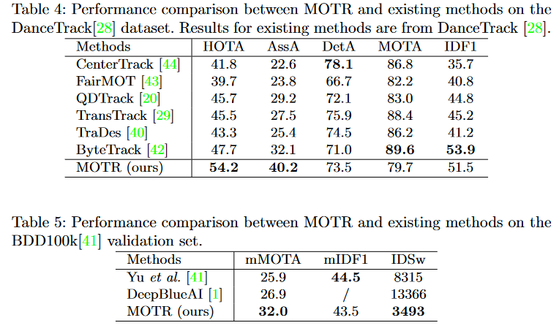
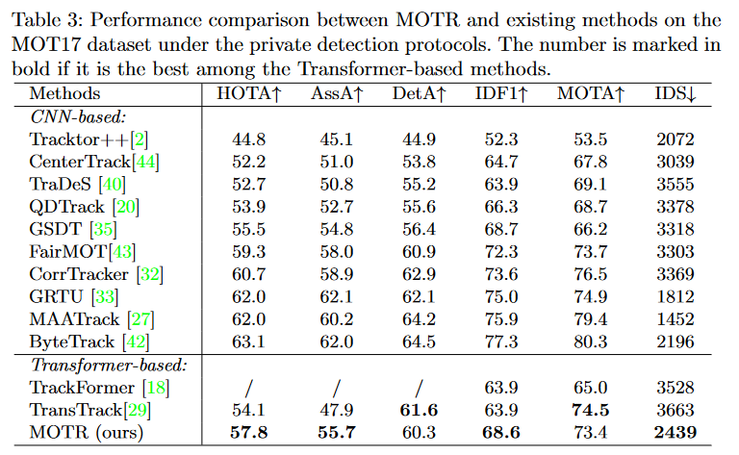
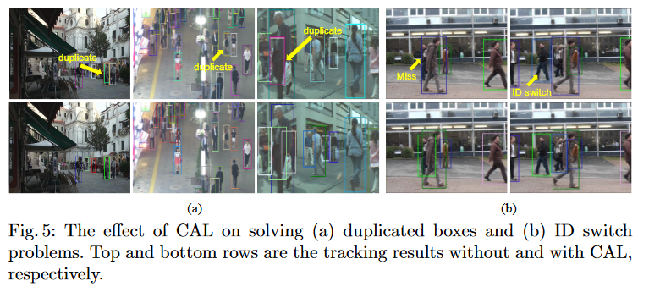
论文1：MOTR: End-to-End Multiple-Object Tracking with Transformer
4 实验部分
优点：
全面介绍了数据集设定、指标设定、不同数据集上的实现细节、公平的对比试验结果、消融实验结果，证明了MOTR相比其他方法的优越性
展示了可视化效果图

Slide 7
论文2
Joint Audio-Visual Deepfake Detection
音频-视频结合的深度伪造检测
文章来源：CVPR 2021

Slide 8
论文2：Joint Audio-Visual Deepfake Detection
1 标题与摘要
标题：Joint Audio-Visual Deepfake Detection 音频-视频结合的深度伪造检测
文章标题应该具备的特征：
本篇论文标题存在的缺点：
标题需要清晰表达论文的主题，
避免过于宽泛或一般化的表述
1. 标题缺少吸引力和特色，仅仅对文章内容进行简要的概括，无法体现与其他文献的区别，难以让读者记住
01
简洁准确
标题中应体现论文的创新之处
和独特之处，吸引读者注意力
02
突出创新
2.“Joint”一词过于宽泛，读者无法明确了解如何将音频和视频进行结合，需要进一步细化
标题需要包含领域的关键术语，
以便读者通过检索引擎来查找
03
便于检索

Slide 9
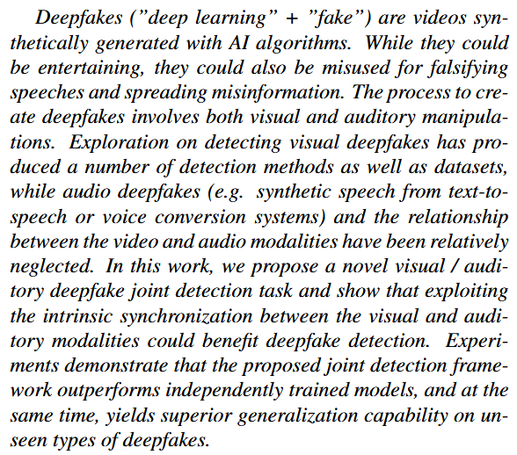
论文2：Joint Audio-Visual Deepfake Detection
1 标题与摘要
优点：要素齐全，由面到点聚焦
摘要开头介绍了研究背景，在深度伪造检测领域，视频与音频模态相互关系的研究相对较少，引出研究目的
阐述本文的研究目的，探究视频和音频融合的深度伪造检测
提出本文的研究方法，利用视觉与音频模态之间的内在同步性，
提升深度伪造检测的性能
展示研究结果，提出的方法具有良好的检测性能和泛化能力
缺点：
·
实验结果缺少量化分析和比较基准，只有定性的分析，缺乏说服力
·
缺少文章代码链接，读者难以对文章的方法进行复现，导致文章的可信度降低

Slide 10
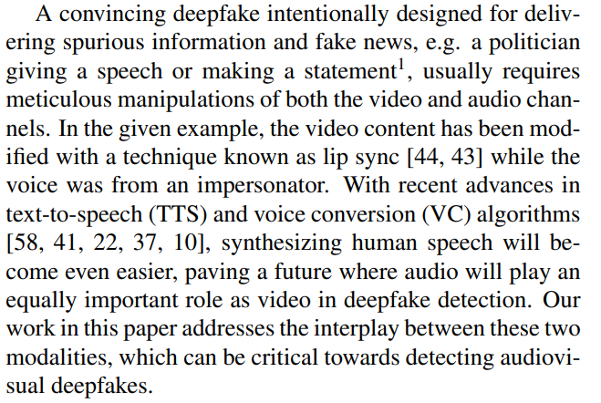
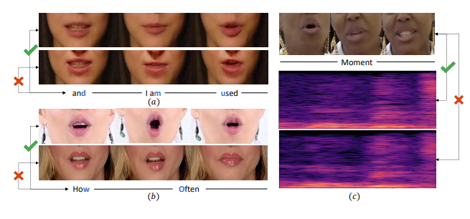
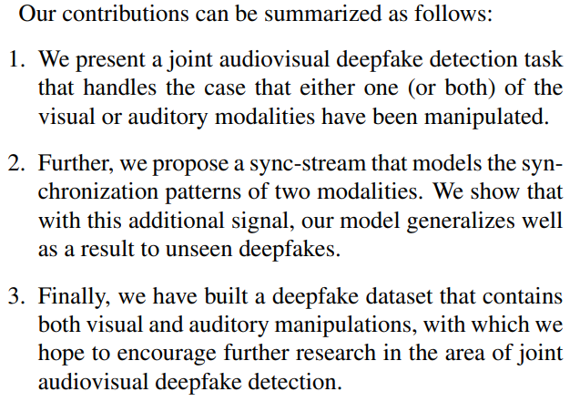
论文2：Joint Audio-Visual Deepfake Detection
2 引言
优点
缺点
开门见山，详略得当，提出研究背景和研究意义
未能充分描述技术的具体难点或挑战
结合图片阐明研究动机和灵感，便于读者理解
缺少对文章的组织结构进行总结
由浅入深地阐明各种方法的局限性
对文章贡献进行总结，使读者一目了然

Slide 11
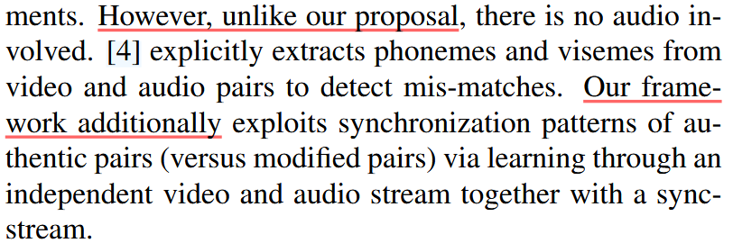
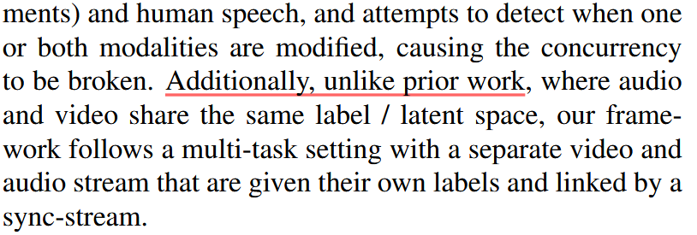
论文2：Joint Audio-Visual Deepfake Detection
3 相关工作
优点
视频伪造检测 (Video deepfake detection)
层次分明：以深度伪造检测主线，将相关工作梳理为三类
音频伪造检测 (Audio deepfake detection)
视频和音频交叉建模 (cross-modeling)
突出不同：与前人的工作进行比较，强调自己工作的特点
缺点
在对相关工作进行总结时，部分句子只有研究方法和研究内容，而缺乏研究结论
例：[59] proposes an end to end ResNe-like framework to identify spoofed audios.

Slide 12
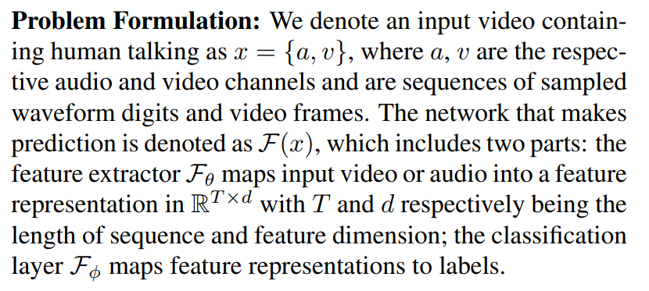
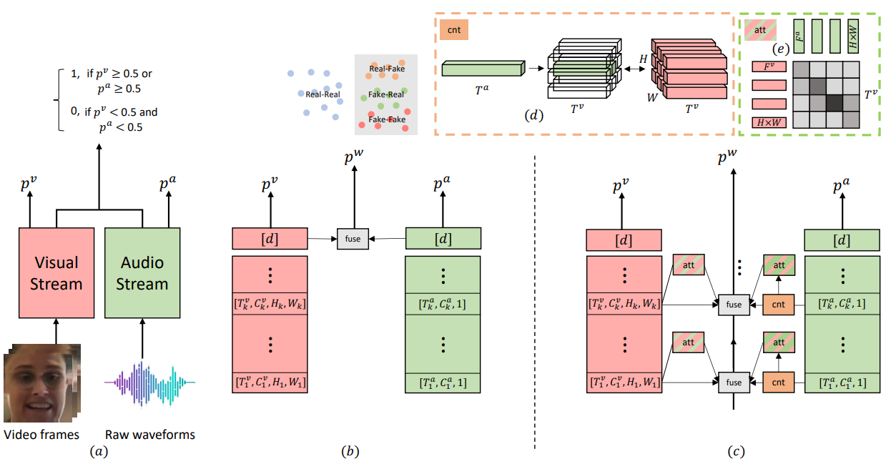
论文2：Joint Audio-Visual Deepfake Detection
4 模型与方法
优点
在阐述论文的模型和方法时，本文采用了总分式结构，首先对深度伪造检测任务进行定义，并介绍模型的整体结构。然后依次介绍模型的各个组成部分
结合图片详细说明模型的构建过程，增加了文章的直观性，易于读者理解
缺点
缺少对关键信息的描述，对于如何将视频特征和音频特征融合的计算方法，并未在该部分说明，而是放到了实验部分

Slide 13
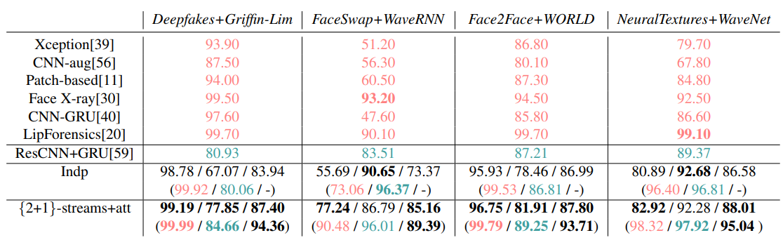
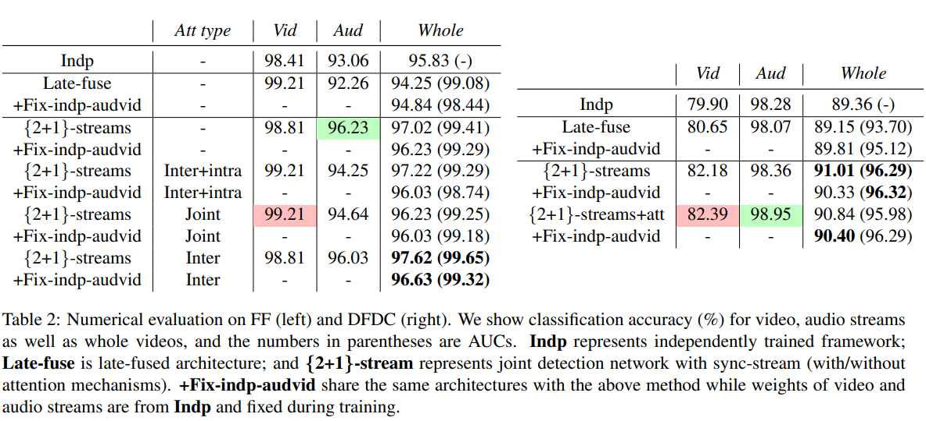
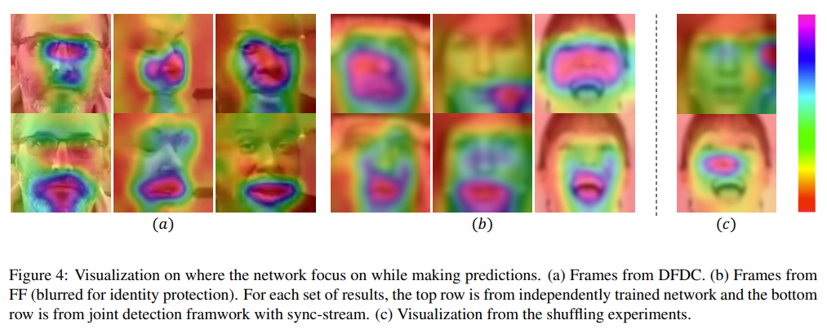
论文2：Joint Audio-Visual Deepfake Detection
5 实验验证与结果分析
优点
设计合理: 涵盖多种数据集，验证模型的性能和泛化能力
对比充分: 与主流方法进行充分的对比，突出模型的效果
消融实验: 通过消融实验，证明模型的各个模块的有效性
可解释性: 对实验结果进行可视化，增强结果的可解释性
缺点
未展示数据集处理的详细过程
未展示模型在训练过程中的计算资源的需求情况
缺少多维度评价，并且没有对评价指标的含义做出解释
表格中部分内容缺失，但并没有做出相应的解释

Slide 14
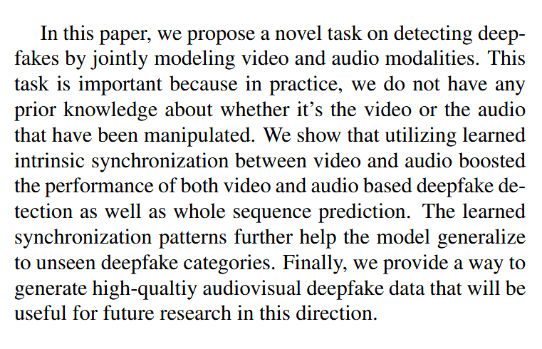
论文2：Joint Audio-Visual Deepfake Detection
6 结论与展望
优点：要素齐全，由点到面延展
对文章内容进行总结
强调文章的现实意义
凸显提出方法的效果
对未来工作进行展望
缺点：
未来工作展望部分较为简单，缺少音频视频结合的深度伪造检测中可能的改进方向。

Slide 15

总结
通过上述两篇论文，对学术论文写作总结出如下经验：
标题部分:
01
简洁独特
标题需要清晰表达论文的主题
02
突出创新
标题中应体现论文的创新之处
03
便于检索
标题需要包含领域的关键术语

Slide 16
总结
通过上述两篇论文，对学术论文写作总结出如下经验：
摘要部分:
包含背景+方法+结果，
分别体现重要性、创新性、高效性
01
要素齐全
由于计算机方向的特殊性，
最好附加开源代码链接，增强文章可信度
02
提供代码

Slide 17
总结
通过上述两篇论文，对学术论文写作总结出如下经验：
引言部分:
介绍研究背景和研究意义，
突出困难，引出方法
01
由面到点
对主要贡献进行总结，
使读者一目了然
02
主要贡献
对文章结构进行组织，
体现文章结构合理
03
文章结构

Slide 18
总结
通过上述两篇论文，对学术论文写作总结出如下经验：
相关工作部分:
以研究问题为主线，
对研究方法进行分类
01
层次分明
与前人的工作进行比较，
强调自己工作的特点
02
突出不同
包含研究者、研究内容、
研究方法、研究结论
03
内容完整

Slide 19
总结
通过上述两篇论文，对学术论文写作总结出如下经验：
方法部分:
先整体后局部，先框架后细节，
说明所有的创新性与实践过程
01
总分结构
通过图表说明复杂的模型或算法流程，帮助读者直观理解方法
02
图表辅助
对方法中所用的数学符号和术语
清晰定义，确保准确且无歧义
03
阐述详细

Slide 20
总结
通过上述两篇论文，对学术论文写作总结出如下经验：
实验和分析部分:
实验应具有科学性和合理性
涵盖不同的数据集或场景
01
设计合理
通过多种指标评估性能，
全面展示其优缺点
02
多维度评价
与现有方法进行充分对比，
突出本方法的提升效果
03
对比充分
借助图片和表格，将实验
结果可视化，增强直观性
04
结果直观

Slide 21
总结
通过上述两篇论文，对学术论文写作总结出如下经验：
结论与展望部分:
总结研究的创新点和贡献，
表明研究的主要结论
01
总结精炼
讨论该研究在实际应用中
的价值和影响
02
强调意义
提出未来可能的研究方向
和方法的改进建议
03
展望未来

Slide 22
感谢倾听
恳请批评指正
学术写作与学术规范 小组研讨汇报
小组成员：
汇报时间：2024年10月25日
Notes:
亮亮图文旗舰店
https://liangliangtuwen.tmall.com

